Slide 1
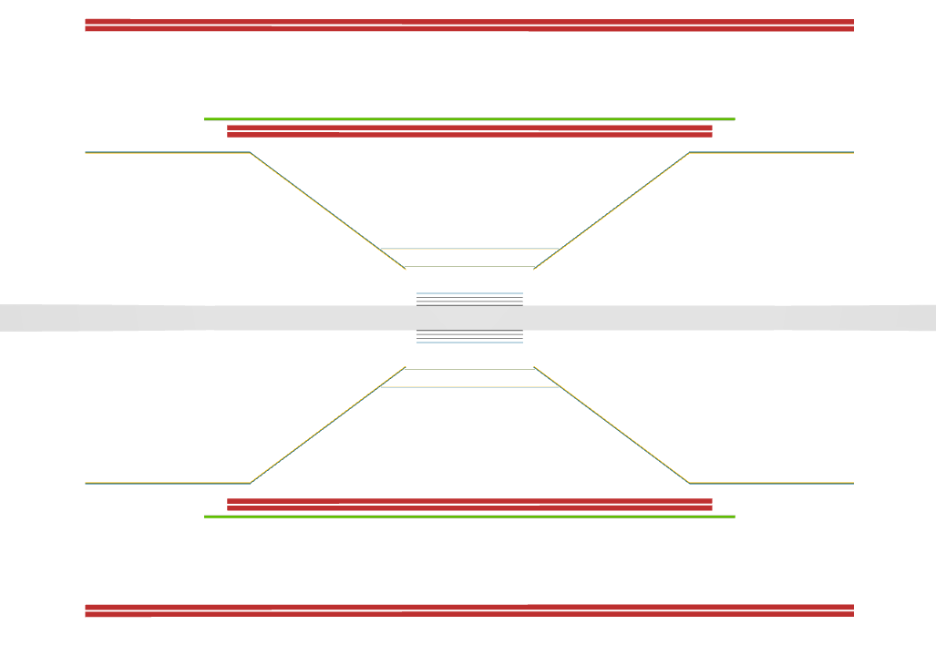
ATHENA Barrel TOF in DD4HEP

Slide 3

a)
c)
a)
b)
d)

